Slide 1
Obnovljivi viri energije in naravne danosti Slovenije
vodnik za mentorje Ekokviza
Nadja Prosen Verbič
Meta Štuhec
Simon Čižmek
14. januar 2026

Slide 2





Vizija in poslanstvo HSE
Celovit energetski partner
Odgovoren nosilec zelenega prehoda in steber zanesljive energetske oskrbe, ki s ključnimi vrednotami odgovornosti, sodelovanja, učinkovitosti in ustvarjalnosti soustvarjamo trajnostno prihodnost slovenske energetike.
Vodilni proizvajalec električne energije iz OVE v Sloveniji
Z vlaganjem v obnovljive vire energije iz lastnih, domačih virov in z družbeno in okoljsko odgovornim ravnanjem utrjujemo svojo vlogo največjega proizvajalca in ponudnika zelene električne energije v Sloveniji.
Trajnost, inovacije in dolgoročna strategija
Naše poslovanje temelji na optimizaciji proizvodnega portfelja, konkurenčnih energetskih rešitvah, digitalizaciji in trajnostnem razvoju, v skladu z novo dolgoročno strategijo skupine HSE za obdobje 2025–2030 s pogledom do 2035.

Slide 3
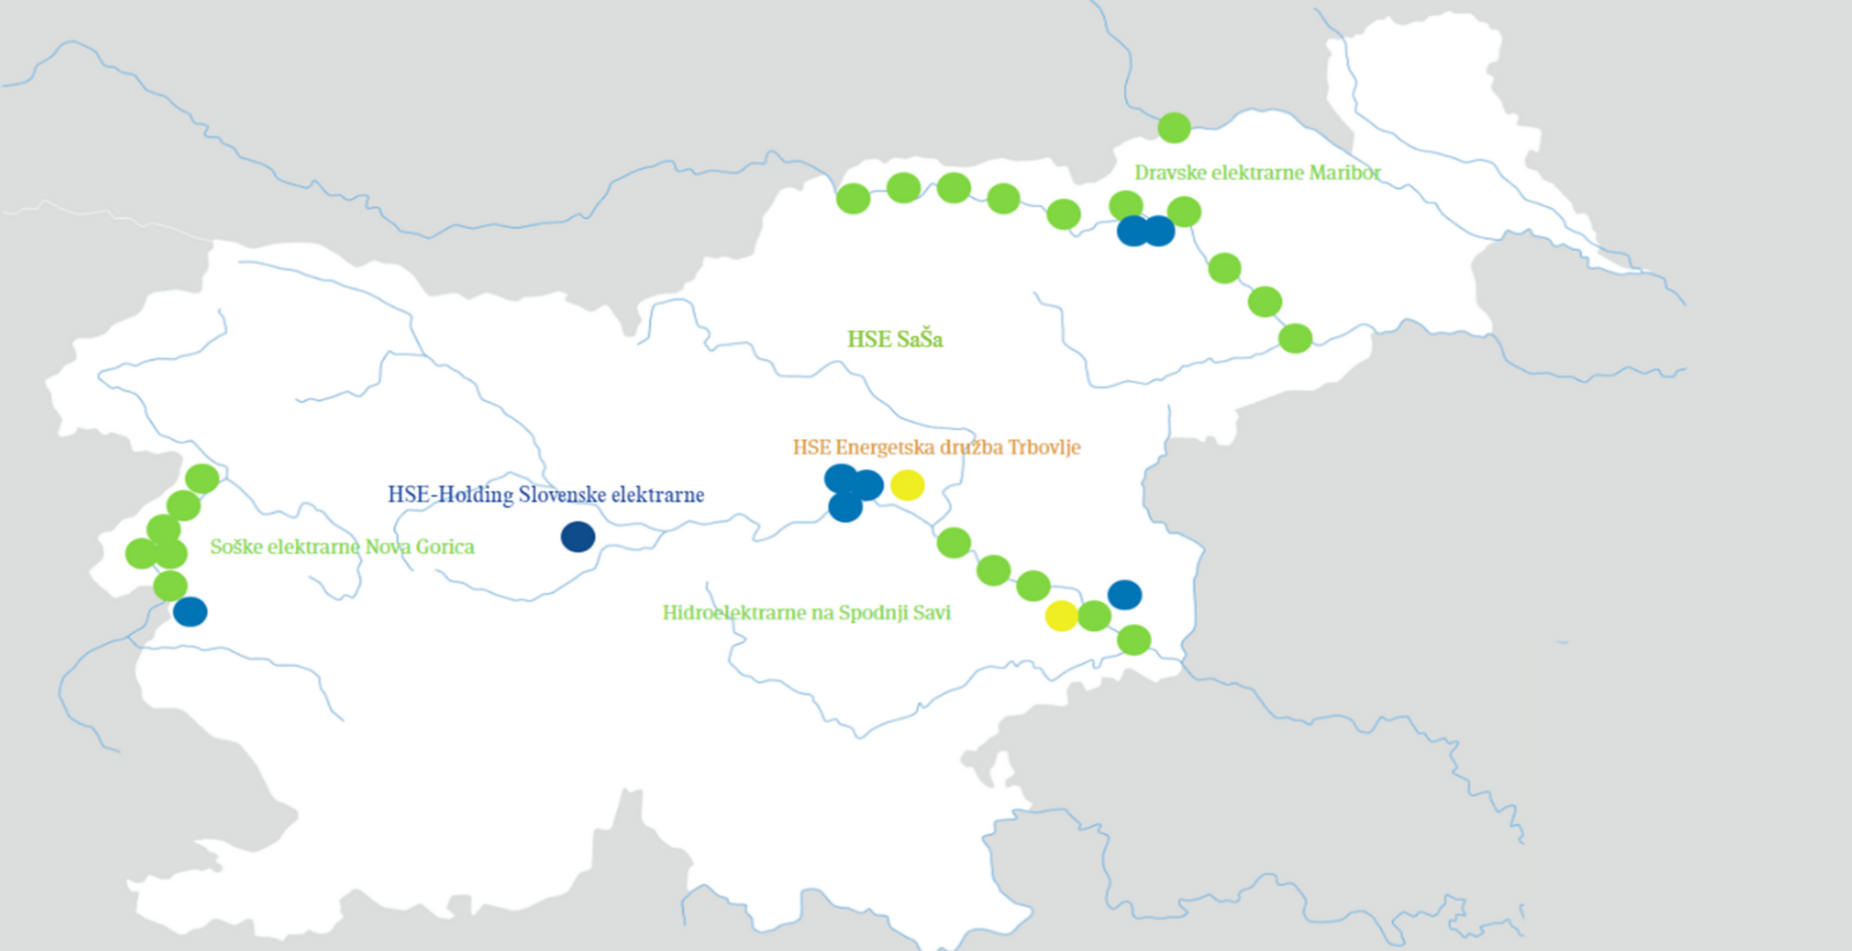
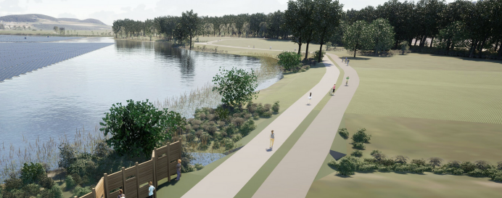
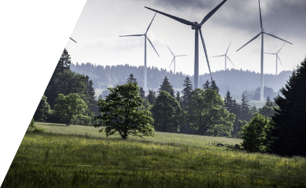



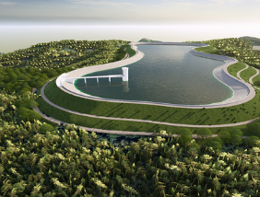
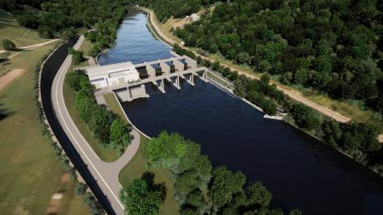
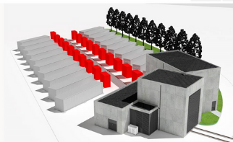
PSE Družmirje
BESS SaŠa
NAHV
ČHE Kozjak
VE Mali Log, Ojstrica
Rogatec, Paški Kozjak
FE Zlatoličje-Formin
FE Puhova
BESS
rek. HE Formin
FE Prapretno 2, 3
FE Zagorje
3 HE na Zgornji Savi
BESS EDT
PE EDT
FE Kanalski vrh
FE Dekani
FE Vipava
BESS
rek. HE Solkan
Hidroelektrarna
Sončna elektrarna
Hčerinska družba
Obvladujoča družba

Slide 4
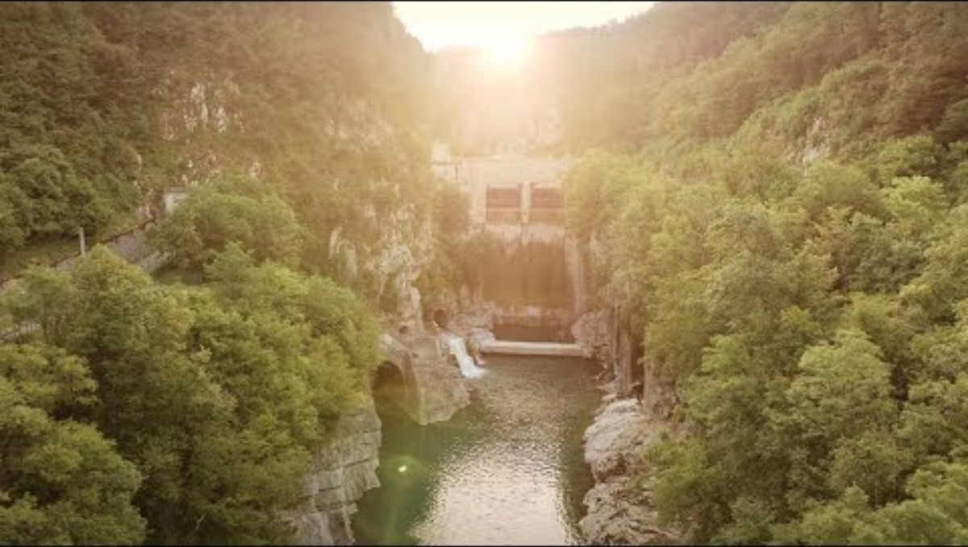
Slajd Nadja

Slide 5

Kaj je energija?
Energija je zmožnost opravljanja dela in povzročanja sprememb
- brez nje se nič ne giblje, ne sveti, ne raste
Zakon o ohranitvi energije: Energija se ne ustvari niti ne uniči, le pretvarja iz ene oblike v drugo
Skoraj vsa energija na Zemlji izvira iz Sonca
Obnovljivi viri energije so naravni viri (ki se v naravi nenehno obnavljajo)
Kaj te giblje? Kaj te segreva? Kaj te osvetljuje? Odgovori nas vodijo k razumevanju, da so vsi ti procesi izrazi različnih oblik energije in zakaj so obnovljivi viri trajnostni – ker izkoriščajo naravne tokove, ki se nenehno obnavljajo.

Slide 6

Fosilna goriva in njihov vpliv na okolje
Danes
porabljamo hitreje kot nastajajo;
80% svetovne energije iz fosilnih goriv
Pred 100+ milijoni let
rastline in organizmi odmrli v močvirjih in morjih
Milijoni let
pod pritiskom in toploto nastali
premog, nafta, zemeljski plin
Posledice
globalno segrevanje,
onesnaževanje
Fosilna goriva niso 'slaba' – bila so nujna za razvoj družbe kot jo poznamo danes.

Slide 7
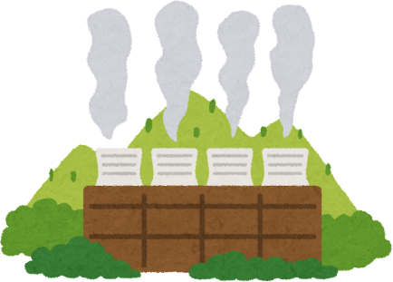
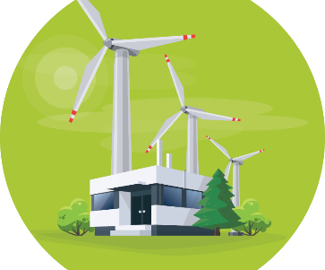




Razvoj obnovljivih virov energije
Čeprav obnovljive vire pogosto razumemo kot alternativno rešitev, jih človeštvo uporablja že stoletja. Razlika danes je v tehnologiji: Sodobni sistemi omogočajo učinkovito zajemanje, pretvorbo in shranjevanje te energije – od sončnih elektrarn na strehah hiš do baterijskih hranilnikov.
Učenec razume prednosti obnovljivih virov energije kot odgovor na izziv zmanjšanja odvisnosti od fosilnih goriv in omogočanje energetskega prehoda.

Slide 8
Naravne danosti in razpršeni potencial
Osončenost
Pomurje, Dolenjska, Bela krajina, Primorska: sonce sije 1.700 do 2.100 ur/leto
Vodni potencial
Več kot 26.000 km vodotokov, številne reke in veliko padavin ter povprečno 1.600 milimetrov padavin letno
Prevetrenost
Kras, Goriška: DEM razvija vetrne parke (Rogatec 35 MW, Ojstrica 80 MW)
Gozdnatost
60 % Slovenije poraščene z gozdovi
Geotermalna območja
Pomurje, pilotni projekt v Čentibi
Kje bi postavili sončne elektrarne? Kje vetrne parke? Kje hidroelektrarne?
Energetski sistem je vezan na geografijo, podnebje in dostop do tehnologij. Razpršenost je prednost – če eno območje nima sonca, ima veter ali vodo.

Slide 9

Energetski prehod
Cilji Nacionalnega energetskega in podnebnega načrta
notranji energetski trg
energetska učinkovitost
energetska varnost
razogljičenje
inovacije
1
2
3
4
5
Energetski prehod je dolgoročen proces - Slovenija ima cilj postati podnebno nevtralna do 2050. Gre za globok družbeni projekt, ki zahteva usklajevanje politike, gospodarstva in družbe.

Slide 10
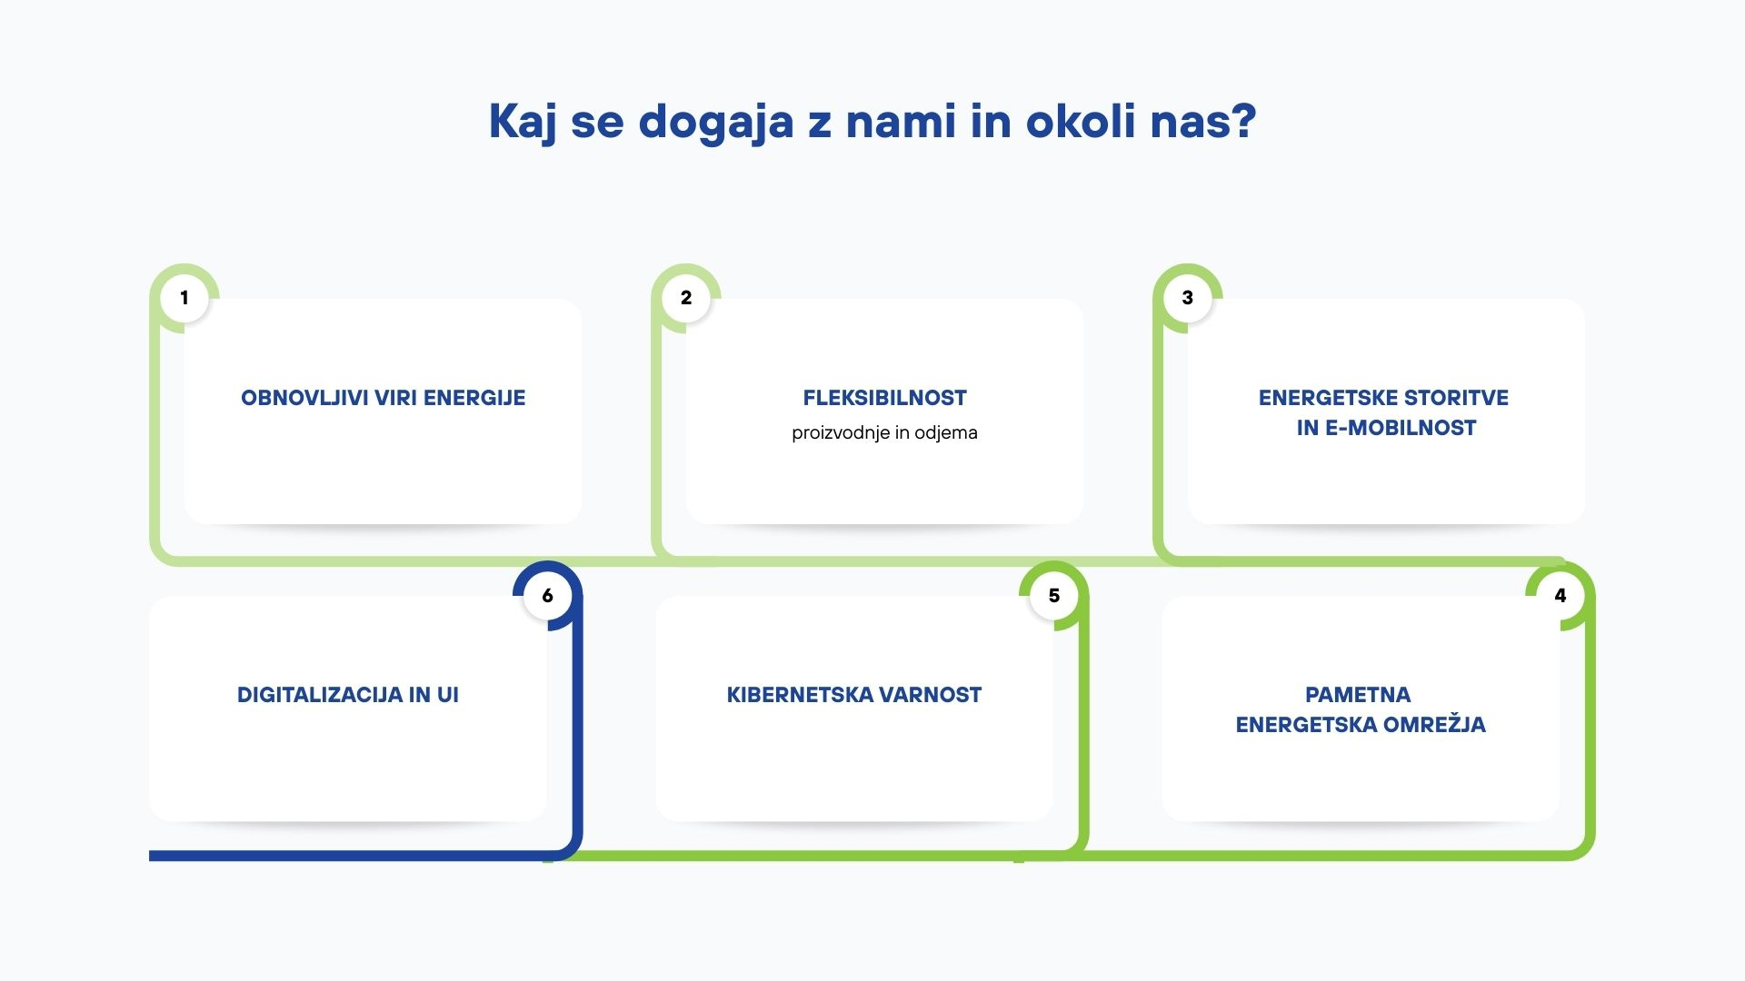

Slide 11
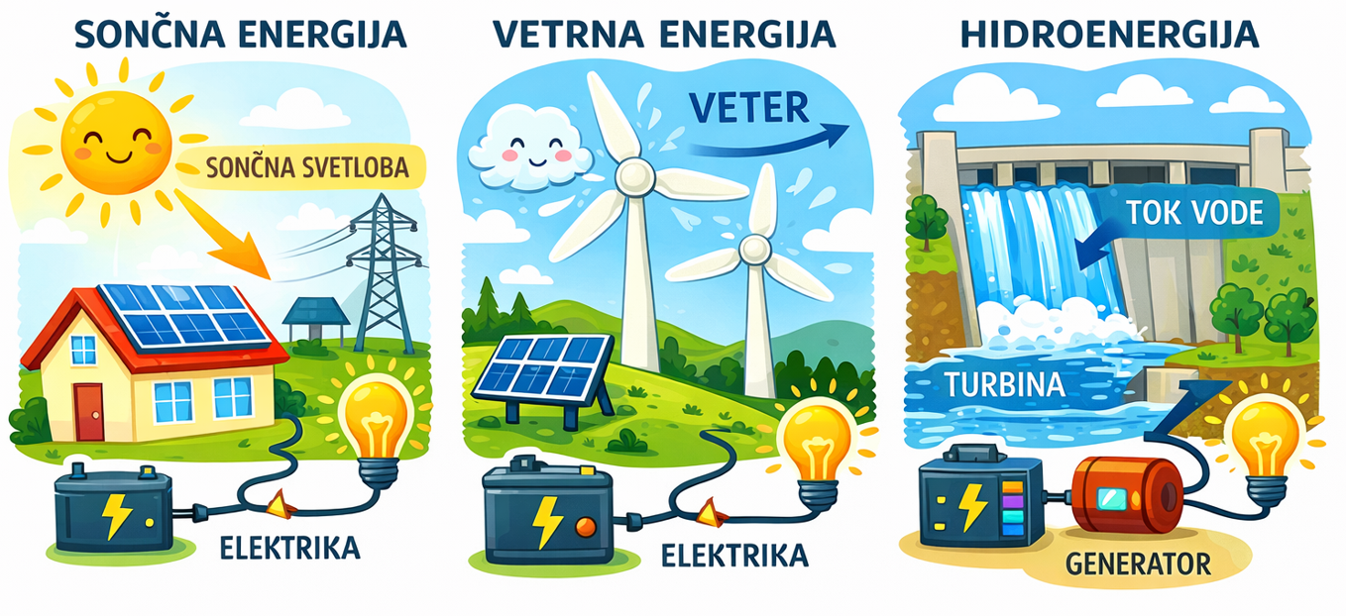
Proizvodnja elektrike iz obnovljivih virov
Notes:
Zakaj se danes sploh pogovarjamo o tej temi? Elektrika v vtičnici vedno je! V čem je potem problem?

Slide 12
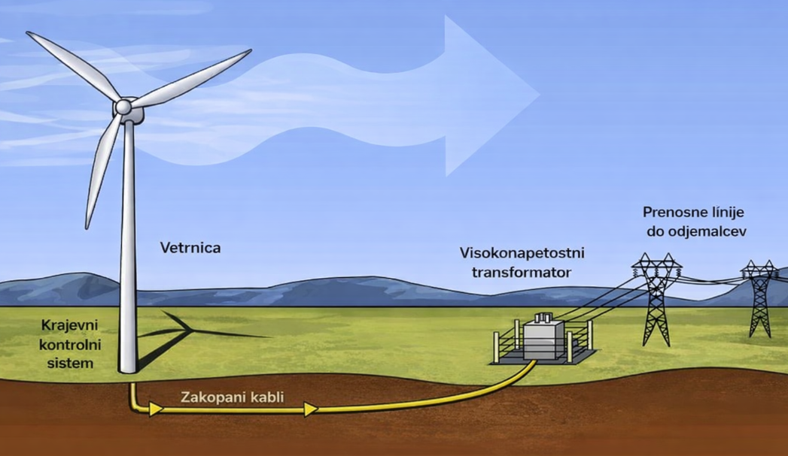
Vetrne elektrarne
Notes:
obnovljiv in domač vir energije
nizki obratovalni stroški po izgradnji
brez izpustov CO₂ med obratovanjem
razmeroma hitra postavitev
primerne za območja brez druge rabe tal
nestanovitna proizvodnja (odvisnost od vetra)
vizualni vpliv na krajino
hrup (zlasti pri starejših tipih)
vpliv na ptice in netopirje
omejene primerne lokacije

Slide 13
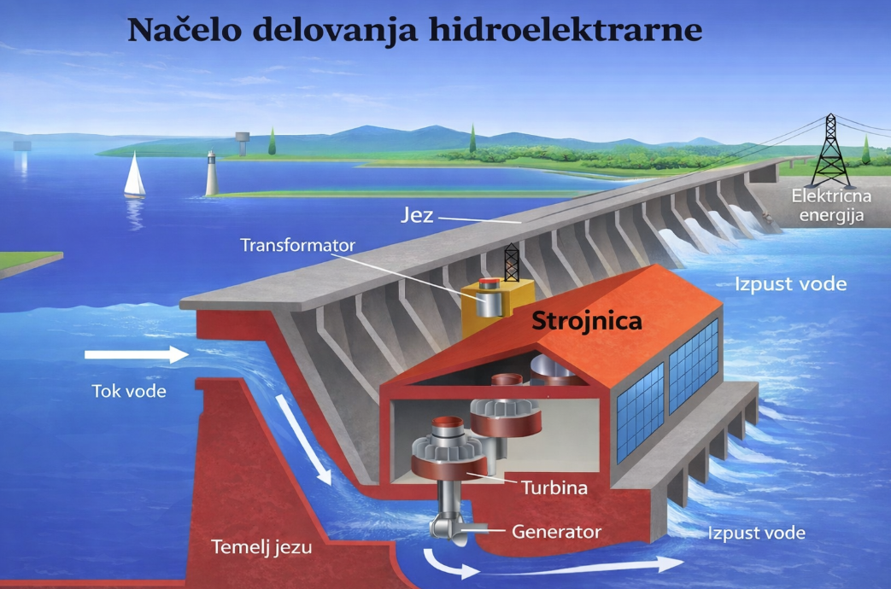
Hidroelektrarne
Notes:
Prednosti (+):
zelo stabilna in zanesljiva proizvodnja
dolgo življenjsko obdobje (50+ let)
možnost regulacije in hranjenja energije (akumulacije)
nizki obratovalni stroški
domač vir z visoko energetsko učinkovitostjo
Slabosti (–):
velik poseg v okolje in vodne ekosisteme
visoki investicijski stroški
dolgi postopki umeščanja v prostor
odvisnost od hidroloških razmer (suše)
omejen potencial novih lokacij

Slide 14
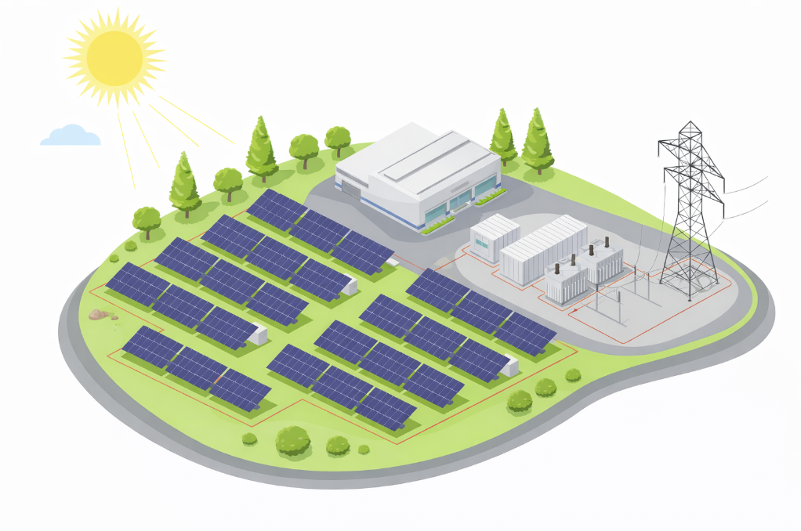
Sončne elektrarne
Notes:
Prednosti (+):
najhitrejša in najcenejša postavitev
modularnost (od streh do velikih parkov)
brez hrupa in brez izpustov
nizki stroški vzdrževanja
primerne za razpršeno proizvodnjo (samooskrba)
Slabosti (–):
proizvodnja samo podnevi
močna sezonska nihanja (zima)
potreba po hranilnikih ali omrežni podpori
zasedba površin pri velikih elektrarnah
odvisnost od uvoza opreme (moduli, inverterji)

Slide 15
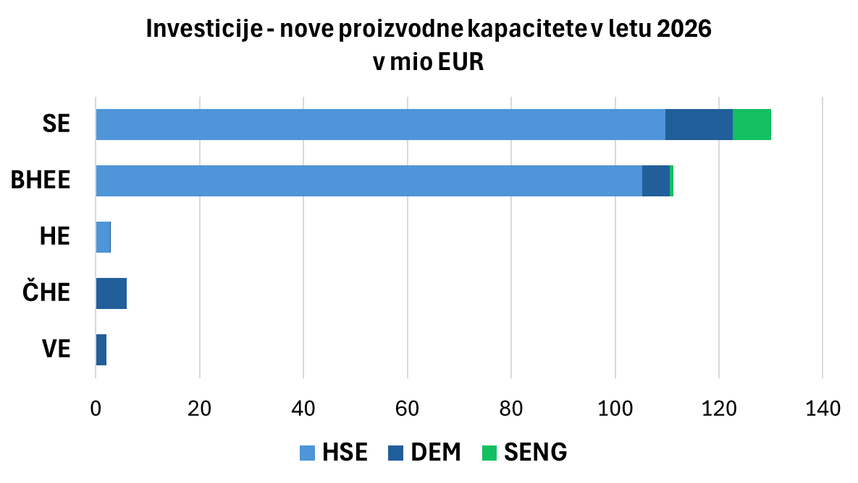

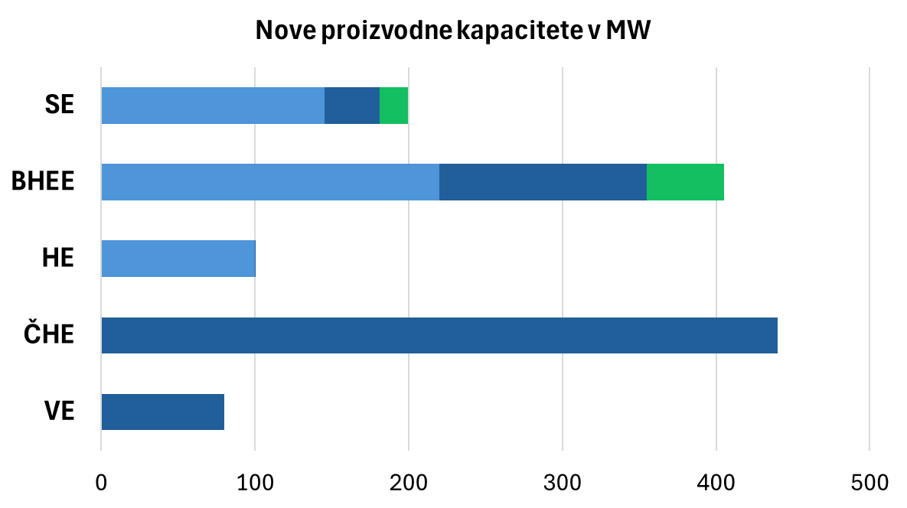
Nove proizvodne kapacitete HSE
VE Ojstrica (DEM)
BHEE Dravograd (DEM)
ČHE Kozjak (DEM)
SE Puhova (DEM)
VE Paški Kozjak (DEM)
BHEE Mariborski otok (DEM)
SE Zlatoličje – Formin + BHEE (DEM)
BHEE SaŠa (HSE)
PSE Družmirje, SE PSU (HSE)
SE Prapretno 2 in 3 . + BHEE (HSE)
BHEE EDT I (HSE)
VE Rogatec (DEM)
BHEE Avče (SENG)
SE Kanalski vrh 2 (SENG)
HE na srednji Savi (HSE)
BHEE Solkan (SENG)
SE Dekani (SENG)
Notes:
Investicije v nove proizvodne kapacitete v obdobju 2026 – 2028 se nanašajo na večje projekte:
SE HSE: SE Prapretno 2 in 3 (6,75 MW) z BHEE (7 MW), plavajoča SE Družmirje (do 130 MW), SE PSU (6,2 MW), SE Zagorje (1,33 MW)
SE DEM: SE Zlatoličje – Formin (21,9 MW), SE Puhova (9,86 MW), SE Dogoše (3,91 MW) z BHEE (3,5 MW)
SE SENG: SE Kanalski Vrh 2 (8,17 MW), SE Dekani (7,78 MW), SE Stara Gora (2,32 MW), SE Plave (0,19 MW)
BHEE HSE: SaŠa (200 MW), EDT I (20 MW)
BHEE DEM: Mariborski otok (60 MW), Zlatoličje (60 MW), Dravograd (15 MW)
BHEE SENG: Solkan (30 MW), Avče (20 MW)
HE (tudi mHE): HE na srednji Savi (100 MW), mHE Pesnica (0,24 MW)
ČHE: ČHE Kozjak (440 MW)
VE DEM: VE Ojstrica (19,8 MW), VE Rogatec (33 MW), VE Paški Kozjak (26,4 MW)

Slide 16
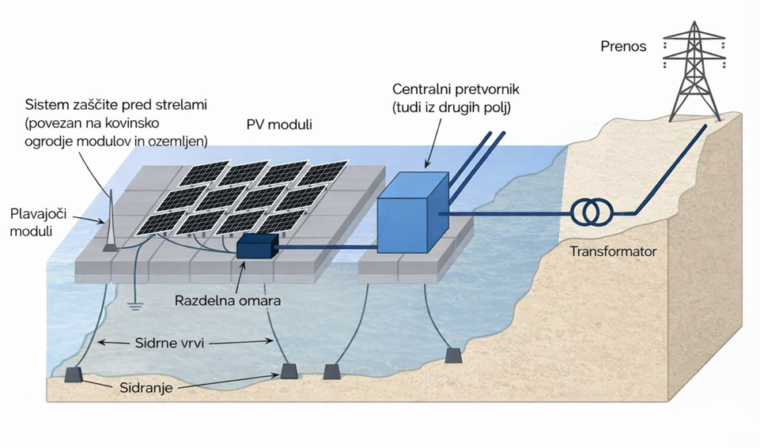
Plavajoča sončna elektrarna (1/2)

Slide 17
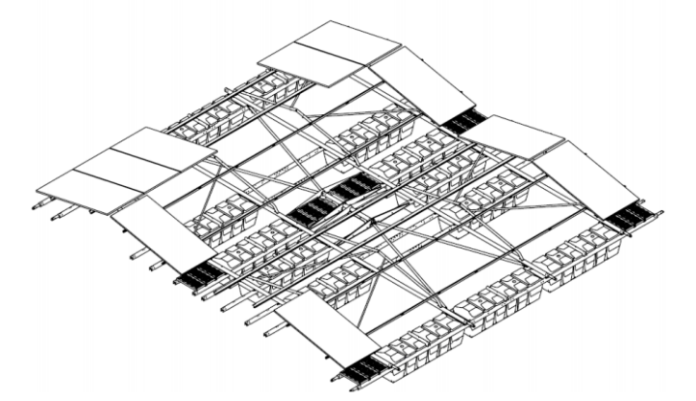
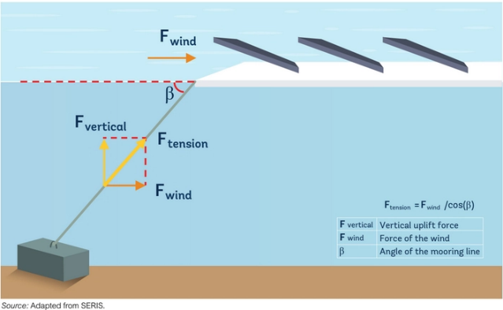
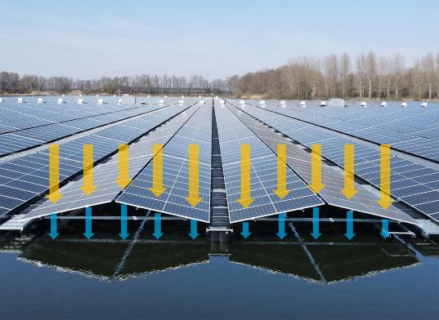
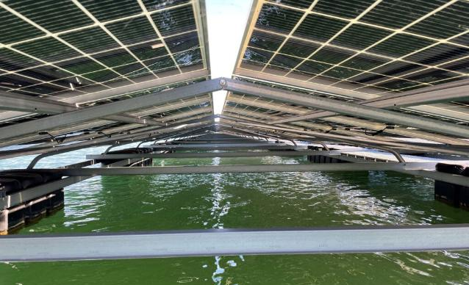
Plavajoča sončna elektrarna (2/2)
Pretvarja energijo sonca v električno energijo
Proizvaja električno energijo brez škodljivih emisij
Plava na vodi, tudi ko je pokrita z veliko snega, ali pa piha močen veter
Zasidrana je v dno jezera ali v brežine jezera
Ne sme povzročati škodljivih posledic za okolje
Služi denar za lastnika in za lokalno okolje
Vir: SP za DPN

Slide 18
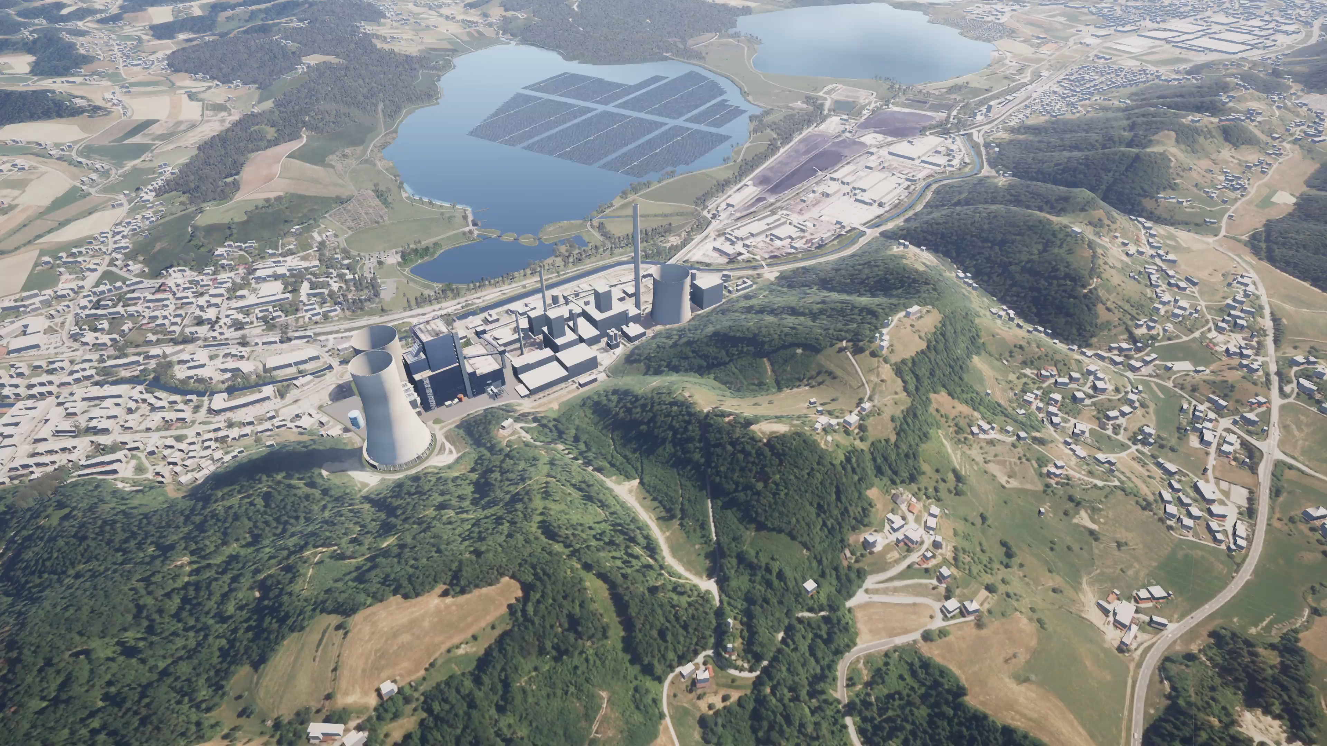
Notes:
- Stanje po koncu izkopavanja
Rekultivirane in urejene brežine
Urejene objezerske komunikacije (pešpoti in kolesarske steze)
Razgledni stolp
Čolnarna
Plaža
Prostori za tabornike, čebelarje, adrenalinski park, fitnesi,…
Prostor za športni ribolov,
Vrtički za občane
…

Slide 19
Čas za vprašanja
Hvala za vaš čas
in srečno na tekmovanju!

